Slide 1
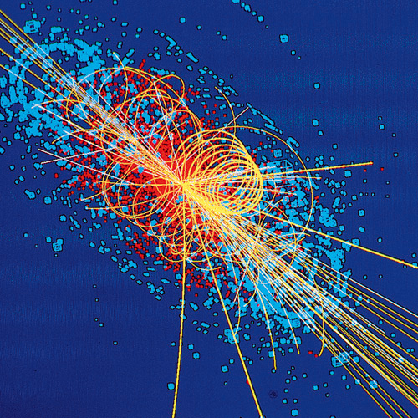
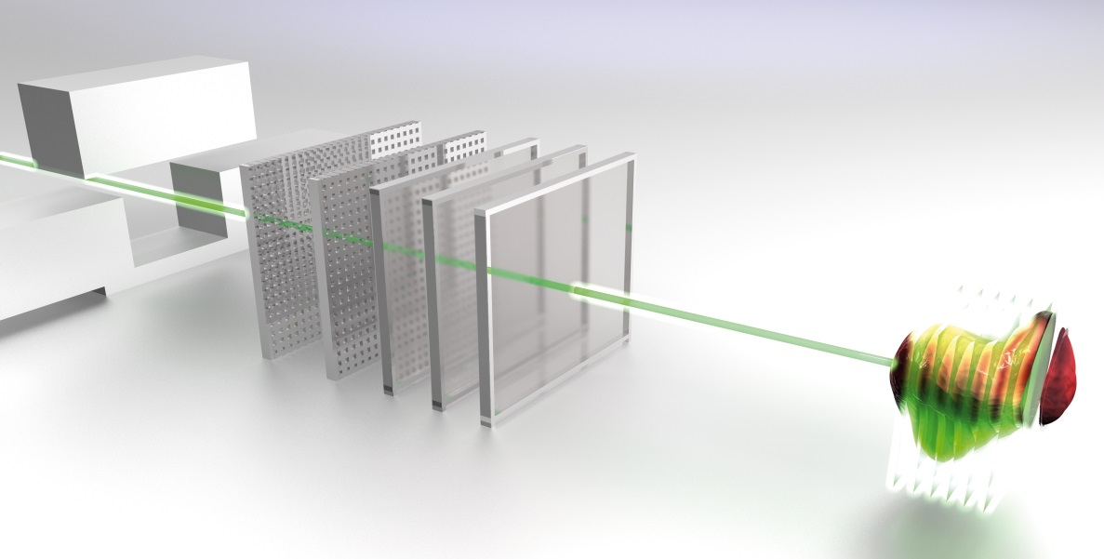

Aceleradores, máquinas para descubrir y servir
C. Biscari
ALBA-CELLS
8 Abril 2014

Slide 2
~30000 aceleradores en el mundo
Aceleradores I&D
Generan haces de particulas de altas energias para investigar la estructura de la materia: fisica de particulas, fisica nuclear, analisis en biologia y quimica, cinetica y dinamica de reacciones. Producen radiaciones secundarias (neutrones, fotones) para ulteriores utilizaciones.

Slide 3
Aceleradores para investigacion fundamental
I+D esencialmente liderado por la fisica de particulas y la produccion de fotones y neutrones, para la obtencion de haces cada vez mas energeticos, mas intensos, y mas focalizados.
Colisionadores
Fuentes de luz – Sincrotrones y FELs
Aceleradores de adrones – fuentes de neutrones, haces secundarios, produccion de isotopos, produccion de neutrinos

Slide 4
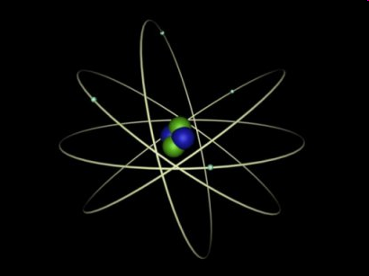
Partículas que se pueden accelerar = partículas con carga electrica
Carga eléctrica = 1.6*10⁻¹⁹C =
e = Carga elemental
Electrones
Energia en reposo:
E = m_{o}c² = 0.5 MeV
Masa = m_{o} = 9.1 * 10⁻³¹ kg
Protones
E = m_{o}c² = 938 MeV
Masa = m_{o} = 1,7 × 10⁻²⁷ kg
e Iones (atomos cargados porque el n. de e- ≠ n. de p)
ATOMO

Slide 5
Acelerar una partícula = proporcionarle energía
Unidad de Medida de la energía: 1 electron Volt
energía que gana un electron cuando se introduce en una diferencia di potencial eléctrico de1 Volt.
E
+
+
+
+
+
+
-
-
-
-
-
-
Energía adquirida =
= Carga del e⁻ * Diferencia de potencial =
= q V = 1.6*10⁻¹⁹C * 1 V = 1 eV =
=1.6 *10⁻¹⁹ Joules
-
Diferencia de potencial de 1 Volt

Slide 6
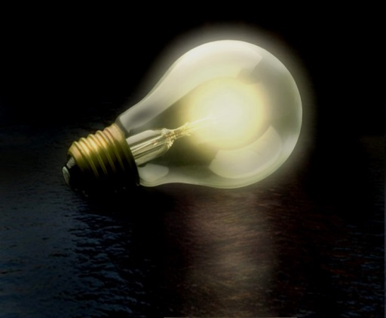
El electron Volt y sus múltiplos
1 eV 10³ eV 10⁶ eV 10⁹ eV 10¹² eV
1 eV 1 keV 1 MeV 1 GeV 1 TeV
electrones
protones
v < c
v = c
1eV es una energía muy pequeňa:
Al aumentar la energia aumenta la velocidad
La velocidad alcanza la velocidad de la luz
para electrones a ~ 3 MeV
para protones a ~ 5 GeV
Bombilla de 100 W (Joules/sec)
Encendida durante una hora (3600 sec)
Energia = 360.000 Joules =
= 2.2*10²⁴ eV

Slide 7
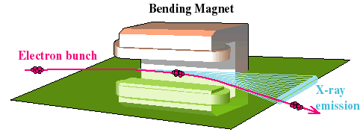
Principios básicos de aceleradores;
Campo electromagnético
ACELERACION
Cambio de trayectorias
Electric field
Beam

Slide 8
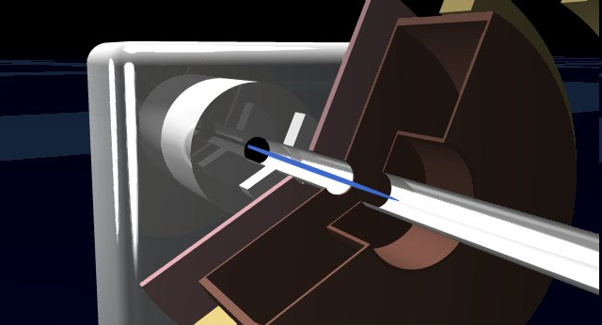
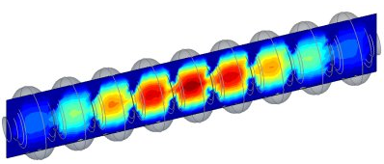
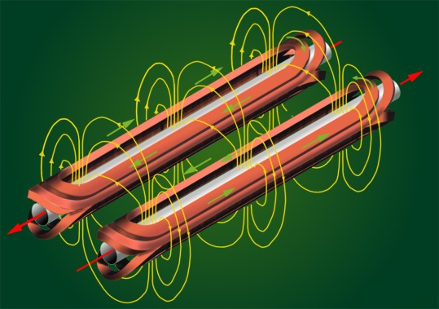
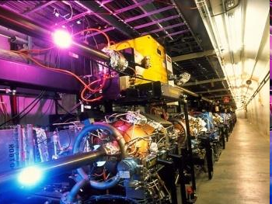
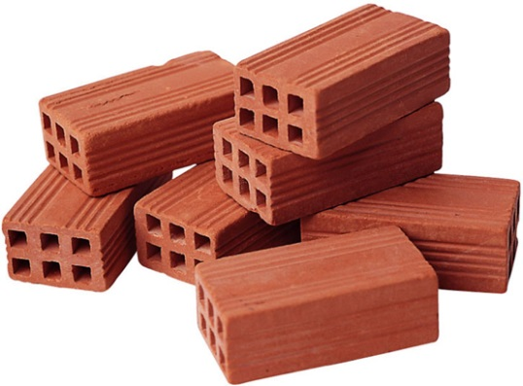
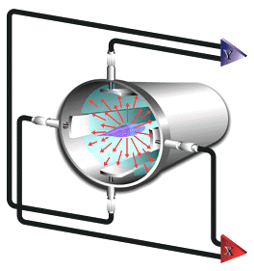
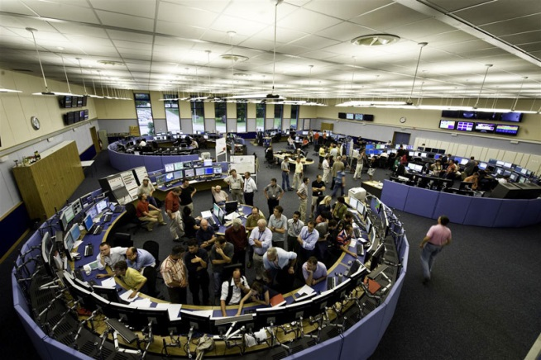
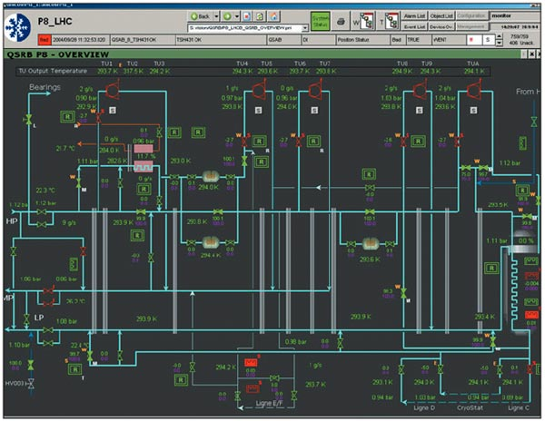
‘Ladrillos’ de un acelerador
Campos electricos
Fuentes de partículas
Campos magnéticos
Cámaras de vacio
Instrumentación
Sala de control
Sistemas de control

Slide 9
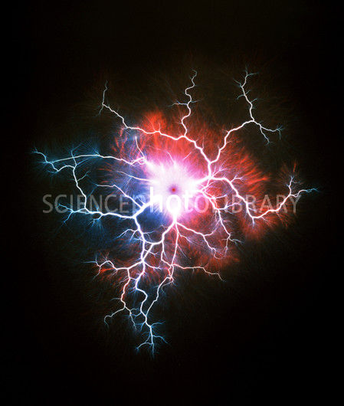
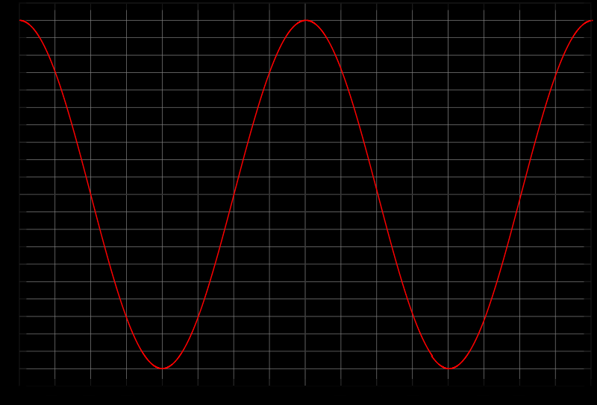
Campos eléctricos
Cavidad a radiofrecuencia
Produce un campo eléctrico que varia en el tiempo
E
t
Las partículas ganan energía cuando pasan dentro la cavidad

Slide 10
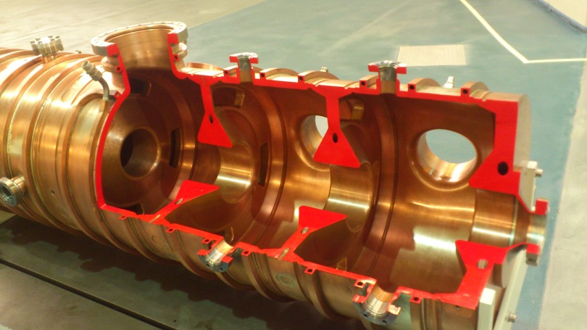
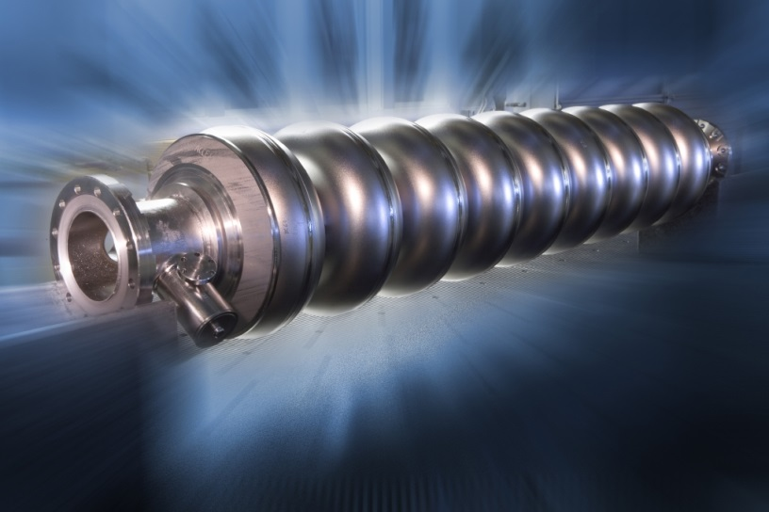
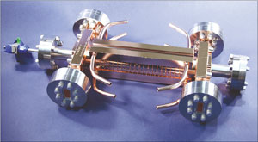
Desarrollo de cavidades rf – Campos electricos
Cavidades superconductoras:
Hasta 35-40 MV/m, 1.3GHz, CW
Cavidad 500 MHz – Alba Booster
2MV/m
Alto gradiente: Cavidades Normal Conducting:
Hasta 100 MV/m, modo pulsado, alta frecuencia y dimensiones pequenas (12 GHz) :

Slide 11
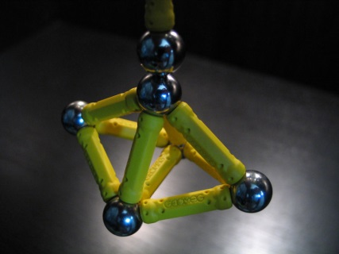
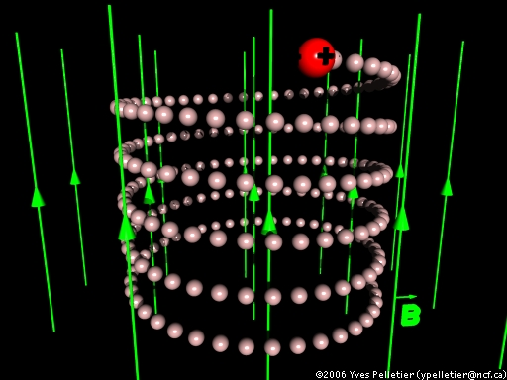
Campos magnéticos
Guían las trayectorias de los haces de partículas
Mayor es la energíia de las partículas,
más intensos deben ser los campos magnéticos utilizados

Slide 12
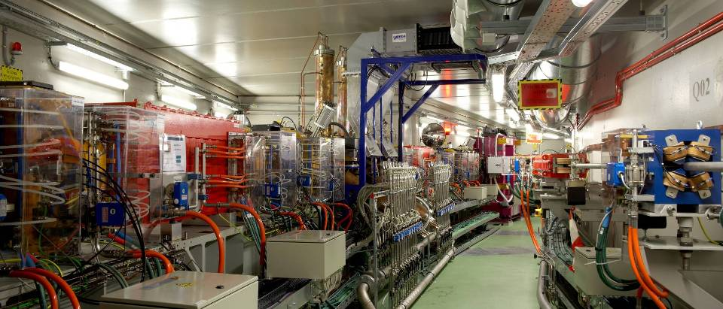
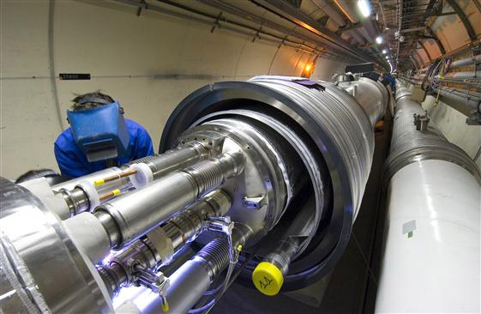
Desarrollo de campos magnéticos
Electroimanes Normal conducting:
Campos hasta 1.8 T
Electroimanes Super conductores:
Campos hasta 8 T en los aceleradores de última generación (LHC)

Slide 13
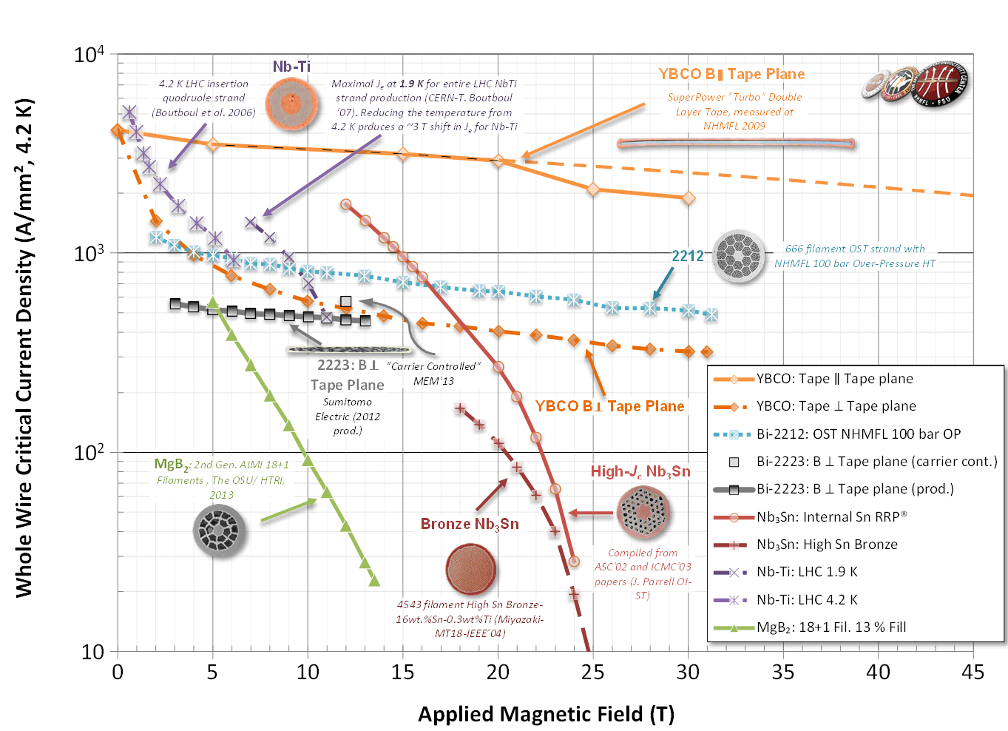
I+D en nuevos materiales para aumentar los campos magnéticos:
Ya se alcanzan 15 T en prototipos
Plot maintained by Peter Lee at: http://magnet.fsu.edu/~lee/plot/plot.htm
2014
45 T
Nb₃Sn performance is influenced by mechanical stress and strain: brittle if > 15 T
>20T : HTS, fundamental and costly R&D, limited unit length

Slide 14
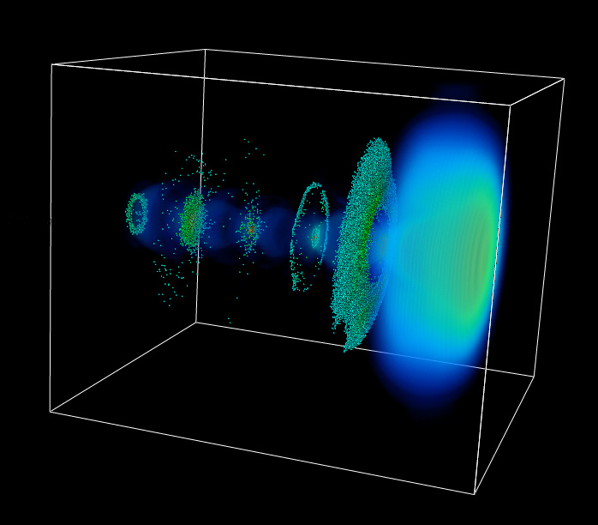
La física y la tecnología de los aceleradores es mucho más compleja e interesante
Beam instrumentation
CONTROLS & COMPUTERS
Genetic algorithms
Impedances
Feedback systems
Simulation codes
Landau damping
Advanced Electronics
Conventional cooling and electrical systems
Simplectic codes
Plasma Physics
Hill equation
Statistical and collective effects
Hamiltonian treatment
Vacuum technology
Vlasov equation
Laser technology
Schoedinger equation
Cryogenics

Slide 15
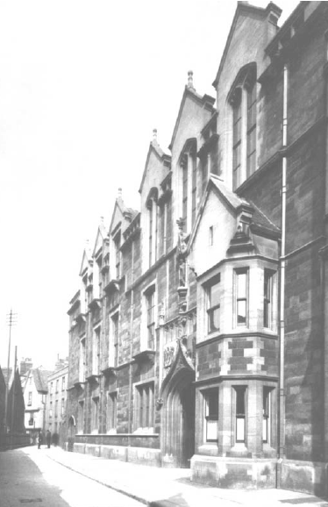
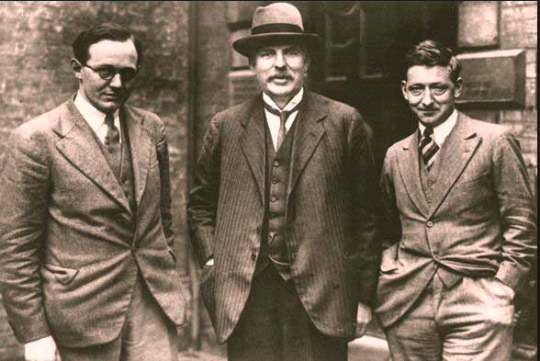
Primer acelerador de partículas
En UK, en el Cavendish Laboratory, bajo la presidencia de Rutherford en 1928
“I have long hoped for a source of positive particles more energetic than those emitted from natural radioactive substances.”
Cock(Nobel in 1951) construyeron el primer generador elecrostático en 1930: aceleraron protones a 300 keV, que fueron usados para reacciones nucleares
Cavendish Laboratory
1927: directed by Rutherford
John Cockcroft, Ernest Rutherford,
and E.T.S. Walton

Slide 16
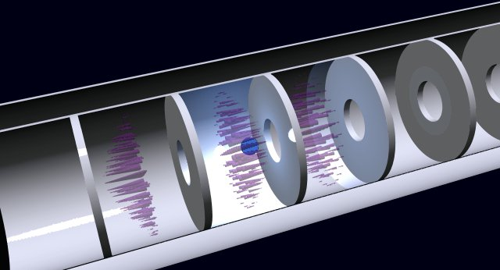
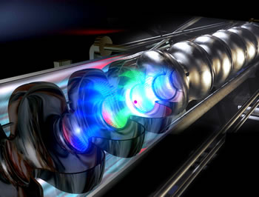
LINACS : Aceleradores Lineales
Sucesion de cavidades a radiofrecuencia
Idea y primer prototipos en los ’30s, (drift tubes suspendidos en un tubo no conductor por Wideroe, las particulas ganaban energia en los gaps). Solo bajas frecuancias (kHZ) para la rf => estructuras muy largas
Klystrons desarrollados durante la II Guerra Mundial: altas frecuencias (GHz)
DTL: Drift Tube Linac. Alvarez in the ‘50 developed the ‘Alvarez type’, using conducting waveguides.
Hoy los mas potentes Linacs estan basados en SC cavities, usadas para e- y p

Slide 17
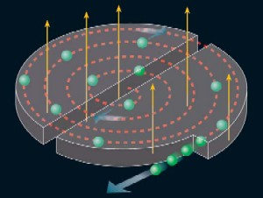
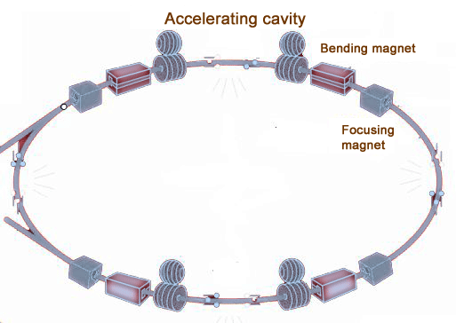
Aceleradores Circulares
Ciclotrones
Sincrotrones
rf
Inventado por E. Lawrence en los ’30.
Campo magnetico uniforme, aumenta el radio de curvatura al aumentar la energia – rf acelera, frecuencia de revolucion constante
Fisica nuclear, aceleradores medicales
M. Oliphant, en los 40, unificó tres ideas en un concepto único: el sincrotrón. Acelerar con cavidades rf, cambiar la frecuencia, cambiar los campos magnéticos.
Primer sincrotrón en UK, in Woolwich Arsenal Research Laboratory
En uso en HE fisica, Sinchrotron lights sources, adronterapia

Slide 18
Luz de sincrotrón
Una particula cargada relativistica en un campo magnetico emite fotones, cuyo espectro de energía depende de la masa y energía de la partícula y del campo magnetico
La partícula pierde energía, que se compensa con las cavidades de radiofrecuencia
Energía emitida por giro
Particle rest mass
rf cavity
Bending radius – related to B
Particulas mas ligeras emiten mas energia.
Electrones utilizados como fuentes de luz

Slide 19
Colisionadores - energias
Cinco decadas -> cinco ordenes de magnitud
Leptons (electrons, positrons)
Hadrons (protons, antiprotons)
Hadron-Lepton
The higher the energy the larger the discovery reach

Slide 20


Particle Colliders - 2014
Hadrons
Leptons
Leptons-Hadrons
In operation
In construction
VEPP 4M
VEPP 2000
RHIC
LHC
SUPER KEK-B
DAFNE
Tau-Charm

Slide 21
ADRONES (protones, antiprotones)
Interacciones entre quarks y gluones, con diferentes combinaciones de energía
LEPTONES (electrones, positrones)
Energía de la colisión definida por la energía de los dos leptones

Slide 22


Luminosidad
Cuantas partículas chocan en una colision?
Muchas partículas en un paquete
Baja densidad
Alta densidad

Slide 23
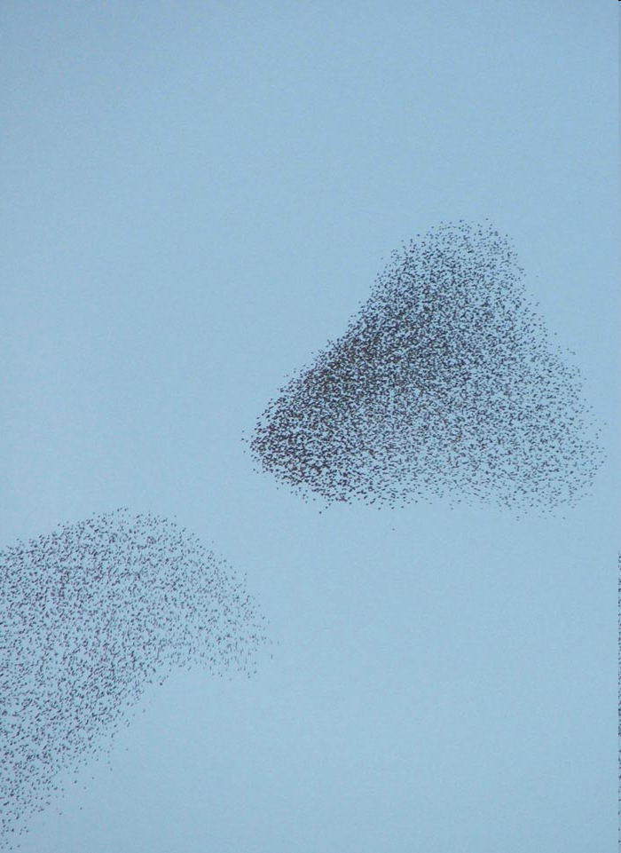
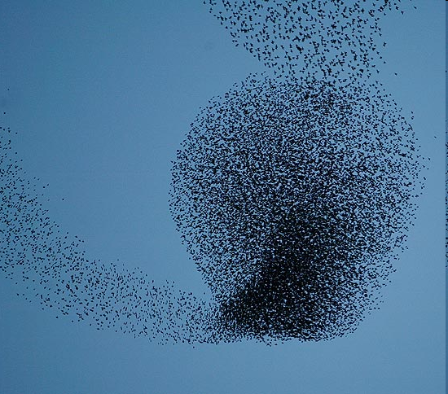
DOS PAQUETES QUE COLISIONAN
DURANTE LA COLISION
ALGUNAS PARTICULAS COLISIONAN
ANTES DE LA COLISION

Slide 24
Luminosidad en un colisionador
Alta luminosidad:
Muchas particulas concentradas en dimensiones muy pequeňas

Slide 25
Collider luminosities
Leptons
Hadrons
Hadron-Lepton

Slide 26
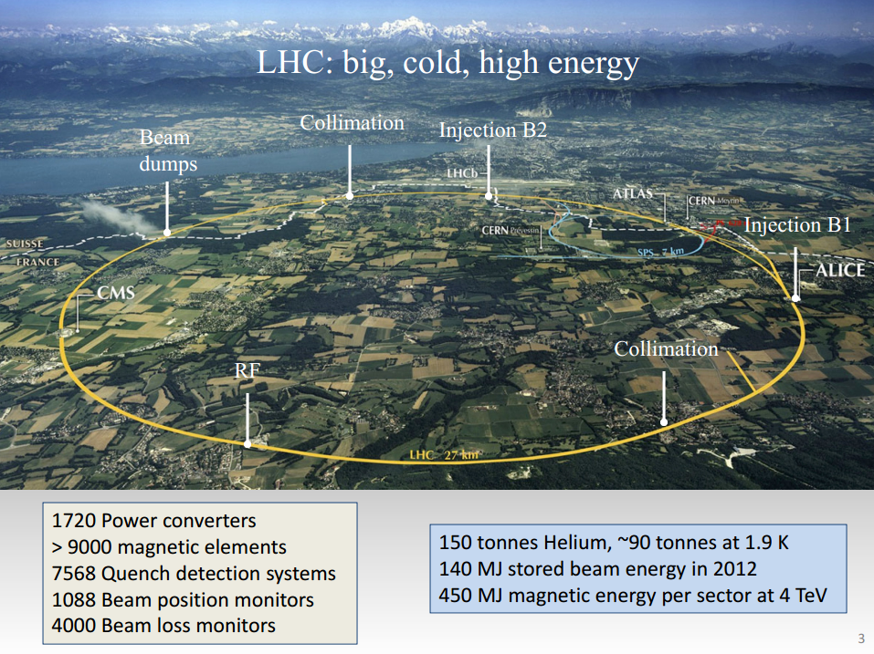
Proton – proton collider
Up to 7 TeV per beam
27 km circunference

Slide 27
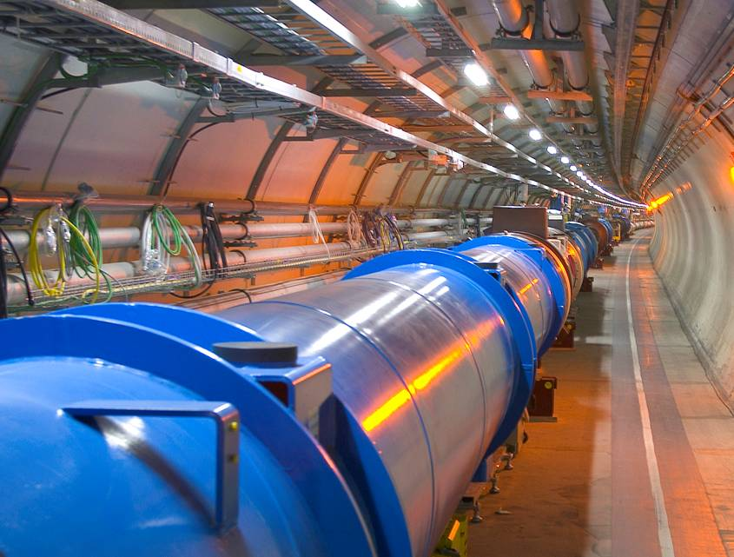
  LHC breve historia
1982 : Primeros estudios para el LHC
1983 : Z0 detected at SPS proton antiproton collider
1989 : Start of LEP operation (Z-factory)
1996 : Decision final para la construccion del LHC
1996 : LEP operation at 100 GeV (W-factory)
2000 : End of LEP operation
2003 : Comienzo de la instalacion del LHC
2005 : Start of hardware commissioning
10-09-2008 : First beam in the ring
20-09-2008: Quench incidente
20-11-2009: Beams at 3.5 TeV in the ring
2010 - 2011 : Colisiones a 3.5 TeV/ haz
2012 : Colisiones a 4 TeV/haz
4-07-2012: Anuncio de la deteccion del ‘Higgs’
30 aňos
27 km of circunference
2K SC magnets

Slide 28
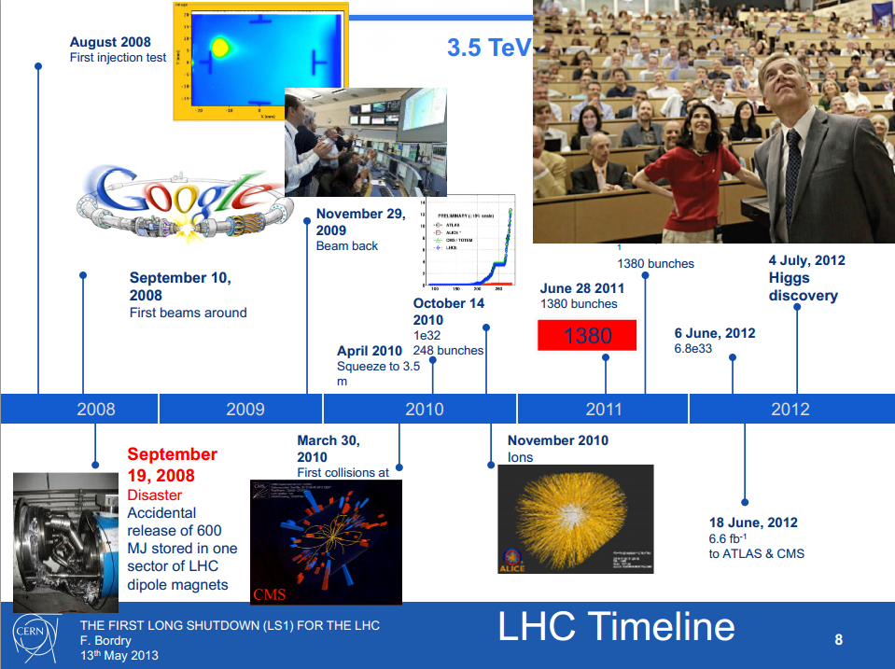

Slide 29
  LHC arc view
27 km cooled down to 2K
The coolest place in the world

Slide 30
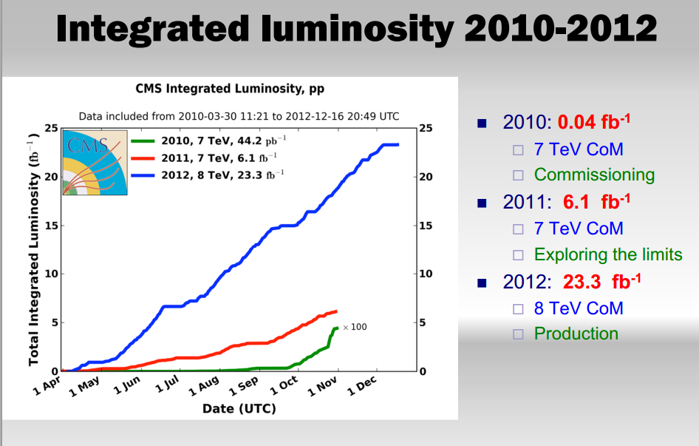
LHC

Slide 31
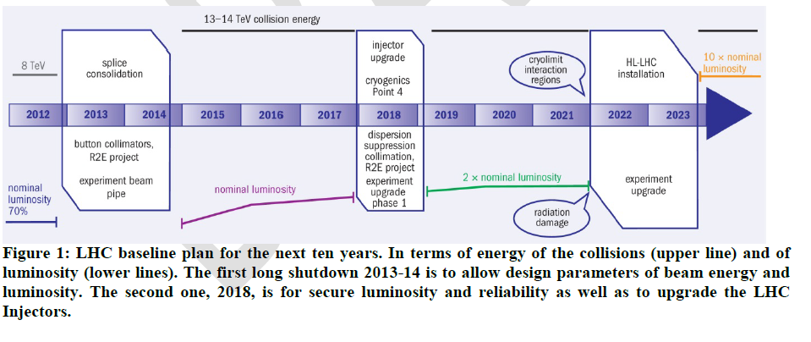
LHC después del descubrimiento del Higgs
LS2
secure L ~ 10³⁴ and reliability
Aiming at L ~ 2 10³⁴
Start LIU
LS3 : HL-LHC
New IR
levelled L ~ 5 10³⁴
Experiment upgrades
LS1
INCREASE ENERGY TO
6.5-7 TeV
HOY
10 aňos
100-200 ftb⁻¹/3years
Lower emitt
250-600 ftb⁻¹/3years
+ higher intensity

Slide 32
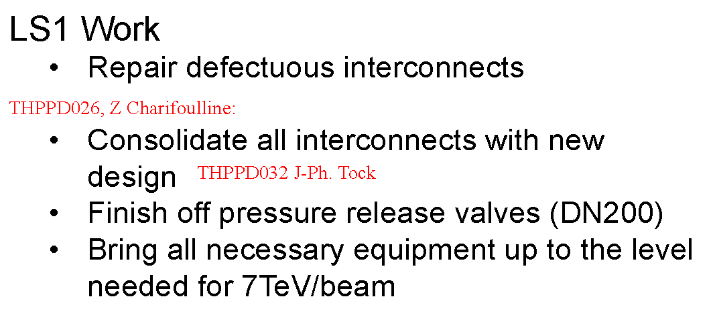
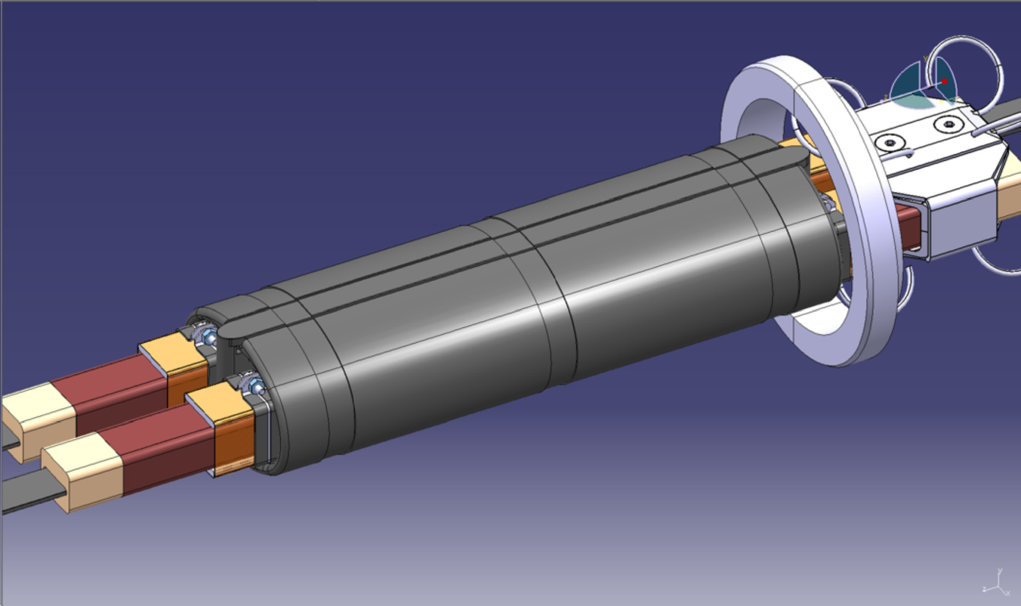
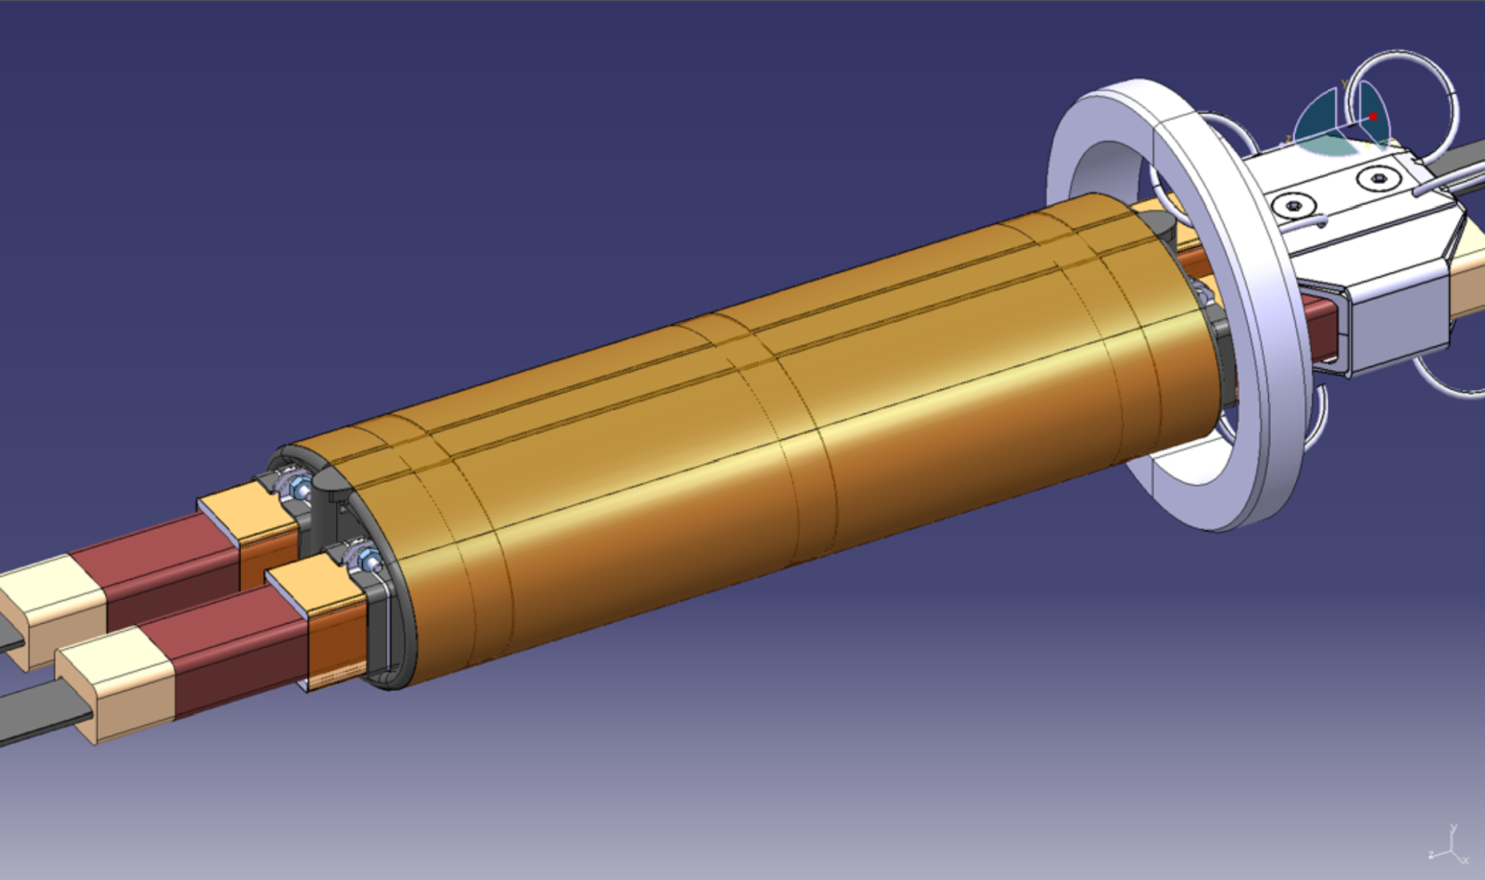
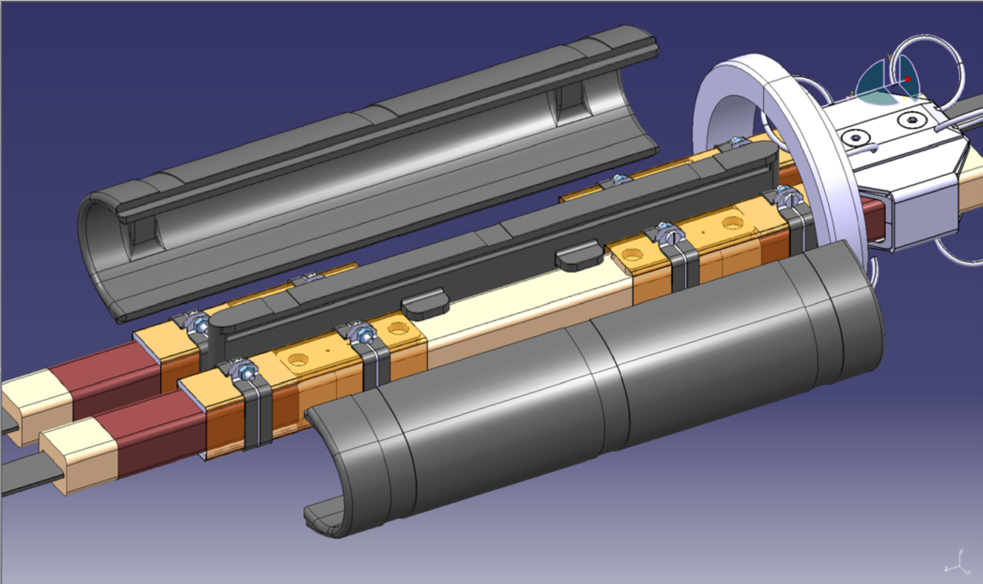
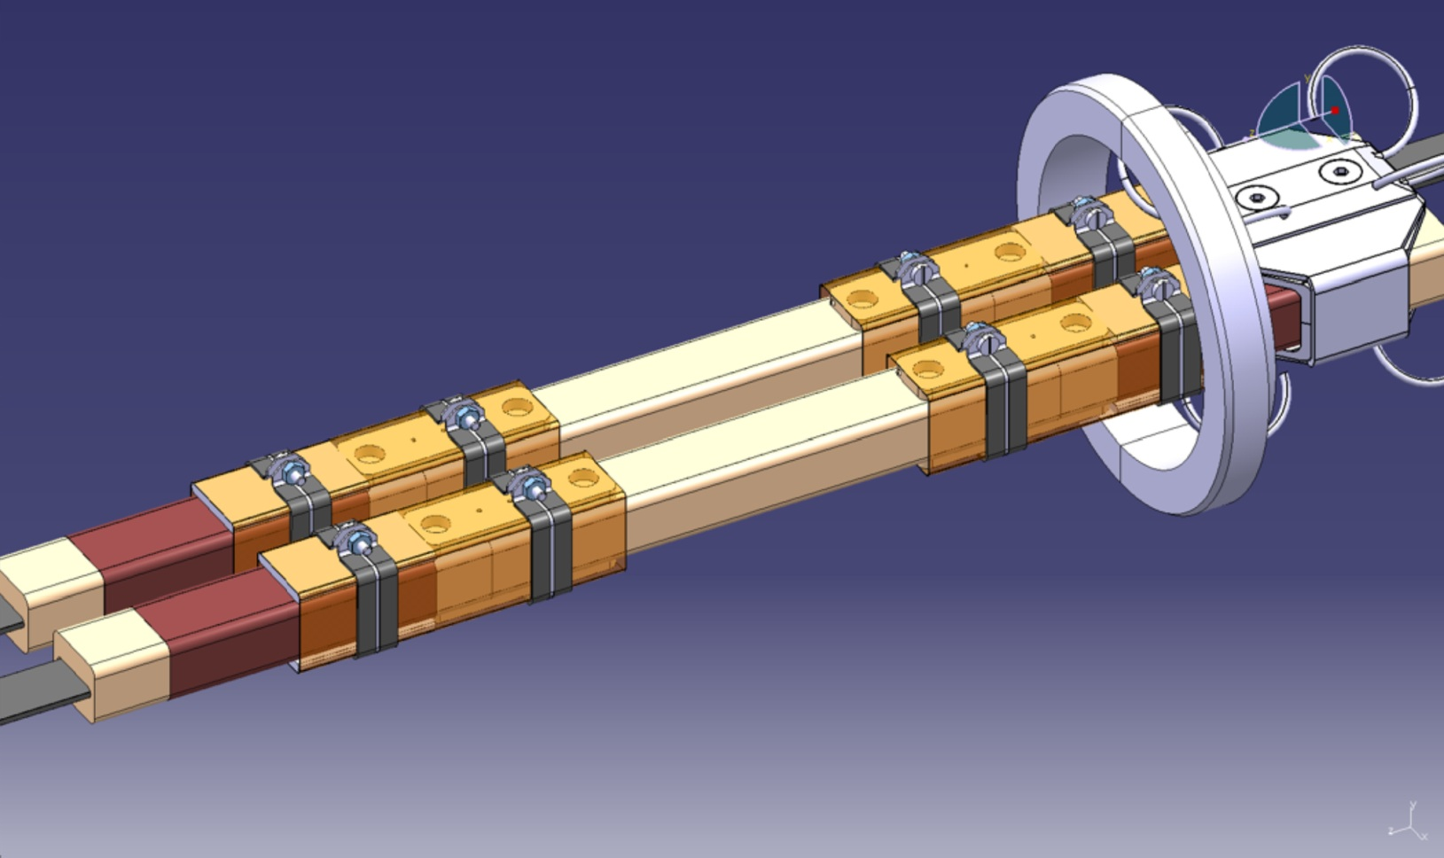
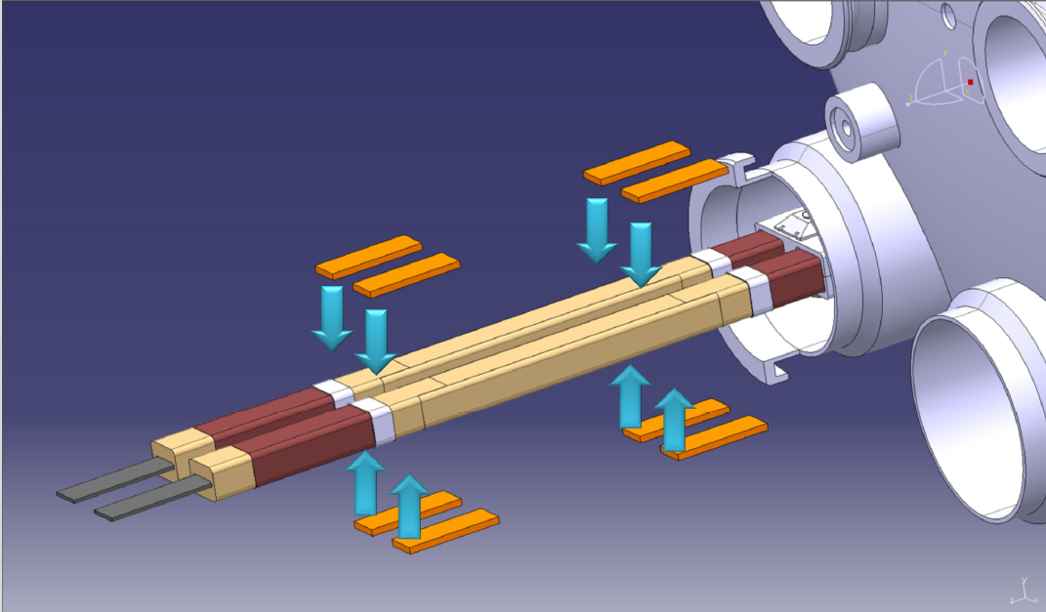
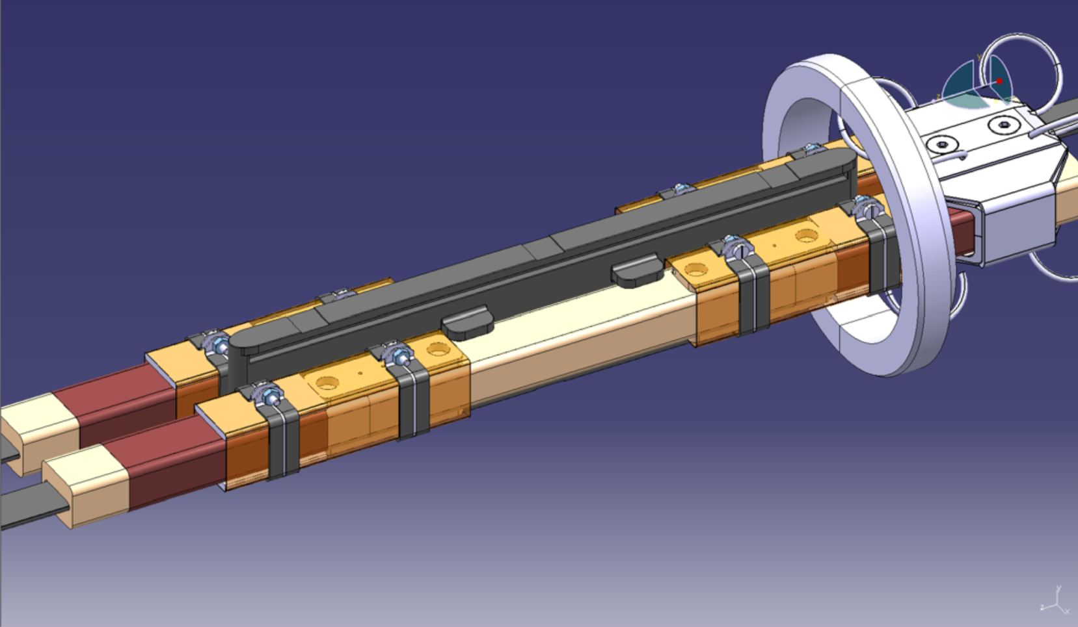
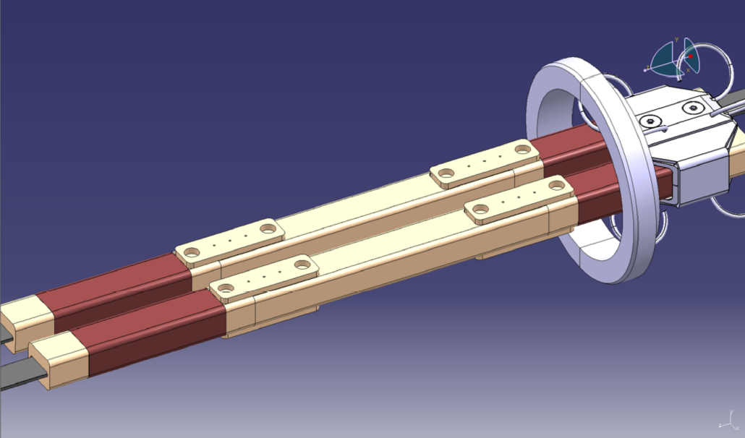
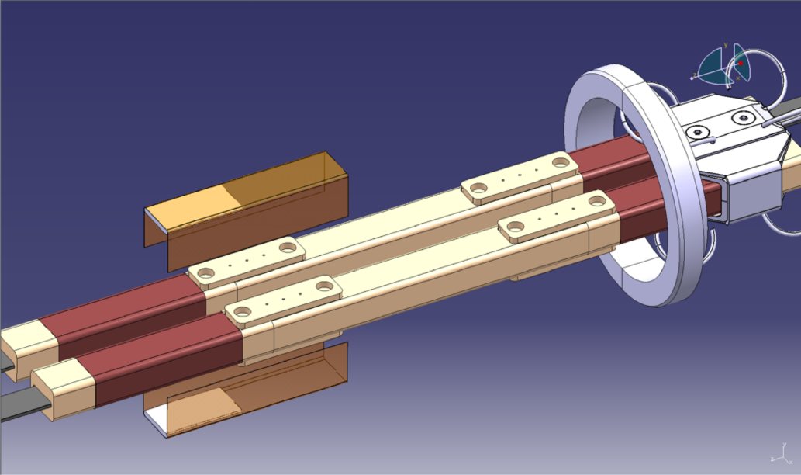
X 24000

Slide 33
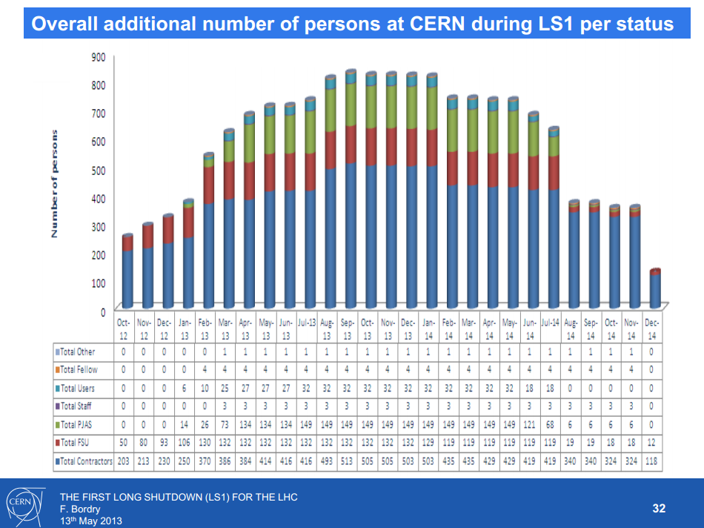

Slide 34
Y después del LHC ?

Slide 35
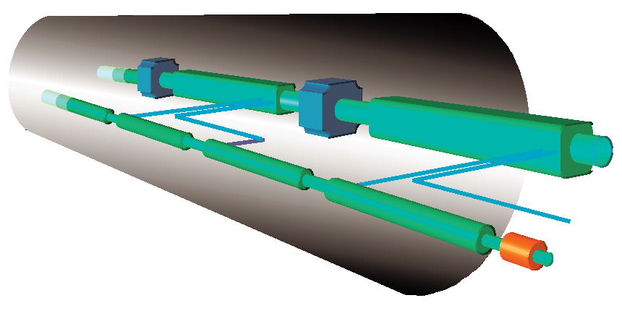
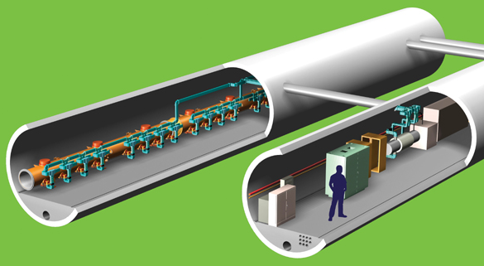
e+/e- Linear Colliders: CLIC and ILC
International collaboration for future projects
Dual beam acceleration technology
R&D at CERN ~ 25 y
Normal conducting cavities
12 GHz, 100 MV/m
Maximum energy 3 TeV cm – Phase I at 0.5 TeV
International collaboration around CTF3
Well extablished SC rf technology (TESLA, FLASH, EXFEL…)
2004: decision on technology for next linear collider up to 1 TeV
1.3 GHz, 31.5 MV/m
Maximum energy 1 TeV cm - Phase I at 0.5 TeV
GDE (Global Design Effort) - International collaboration
Site independent

Slide 36
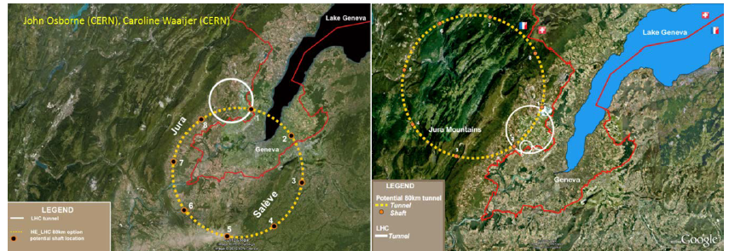
Future colliders – HEP community discussion
Grupo de trabajo FCC (Future Circular Collider) Encabezado por el CERN pero completamente internacional
Hadron collider with a centre-of-mass energy of the order of 100 TeV in a new 80-100 km tunnel as a long-term goal. The design study includes a 90-400 GeV lepton collider, seen as a potential intermediate step. It also examines a lepton-hadron collider option.

Slide 37


Ejemplos de otros aceleradores de protones
ESS - Sweden
Spallation Neutron Source – should be ready before 2020
Haces de iones y adrones para fisica nuclear y fundamental
Antiproton and ion facility
In construction – ready in 2018
Fuente de neutrones
Comienza la construccion en Junio 2014
FAIR - Germany

Slide 38


Aceleradores médicos
Miles de linacs de electrones para radioterapia
Centenares de ciclotrones para producción de isótopos
Algunas decenas de aceleradores para terapia con adrones
Cyclone-30 isotope-producing cyclotron, 2.7 m in diameter and 2.8 m high - Image credit: IBA.
Therapy room at
Cherkassy Regional Oncology Center, Ukraine

Slide 39


Terapias oncológicas: rayos X
1937: primeras irradiaciones con rayos X (Van de Graff)
1956 : Primer paciente tratado con radioterapia en Stanford (tumor ocular)
40 millones pacientes tratados desde entonces
Actualmente 50% de pacientes de cancer se tratan con rayos X-ray, solos o en combinacion con quemioterapias
Linacs de electrones (4 – 22 MeV) producen e- sobre blanco y de ahi rayos-X
Producidos comercialmente
Thousands of compact and fully reliable Linacs are daily treating patients in all the world
Control of radiation dose and radiation fields decrease collateral effects

Slide 40

Adroterapia propuesta en 1946 por R. Wilson
En 1954: 30 pacientes tratados con protones en LBL (Lawrence Berkeley Laboratory)
In 1990 la primera infraestructura dedicada a adroterapia en Loma Linda

Slide 41

Radioterapia y adroterapia
Adroterapia utiliza protones e iones, que depositan su energia muy localizada
(pico de Bragg)

Slide 42
Ventajas macroscópicas de los adrones
X rays
protons
Rapid fall-off
Disminuyen los efectos colaterales en los tejidos sanos

Slide 43

Diferencia esquematica entre radioterapia y adroterapia
Photons
Protons
Carbon Ions
The cells in our body age, replicate and die. When they replicate they pass on their DNA to the daughter cells.
The functional DNA determines what proteins a cell can produce. A cell with damaged functional DNA will not produce viable daughter cells – this is how radiotherapy works!
DNA comes with two strands. When one gets damaged the DNA can repair itself using the other strand. In some cases it can even use DNA from the other chromosome
Nuclei are much more likely than X-rays to damage both strands of the DNA
Nuclei are more likely to hit the target, and more likely to do damage.

Slide 44


Ciclotrones
Ciclotrones para protones
Protones necesitan campos magneticos menos intensos y por lo tanto aceleradores mas pequeňos.
Proton Therapy at PSI_(360p).mp4
http://www.youtube.com/watch?v=Ai_0QVuGPL4

Slide 45


Slide 46

CNAO (Pavia, Italia)
Acelerador y Salas de tratamiento
Sincrotrones para adroterapia
Davide Bianculli

Slide 47

CNAO synchrotron hall

Slide 48


3D Real-time IR Optical Tracking (OTS)
Real time reconstruction of spherical markers and surfaces
Sub-millimeter accuracy : peak 3D errors <0.5 mm
3D data flow @70 Hz
X-ray Patient Verification System (PVS)
2 X-ray tubes (deployable) ,
2 flat panels (deployable)
Supporting structure rotation: ±180°
Rotation and deployment accuracy: ± 0.15mm, ± 0.1°
Patient Positioning System (PPS)
Automatic couch or chair docking
Absolute accuracy: ≈ 0.3 mm
Markers, low density fixation materials

Slide 49

South Africa iThemba LABS
> 90000 pacientes tratados con protones
> 9000 con iones de carbonio

Slide 50
Centros de adroterapia en el mundo

Slide 51
Historia de la adroterapia: rápido crecimiento.
En la ultima decada se ha duplicdo
90000 pacientes con protones,
10000 con iones

Slide 52

Fuentes
De luz
Más alta la energia del fotón, más corta la longitud de onda, más alta la capacidad de resolución
E = hν

Slide 53


Aceleradores como fuentes de luz o como grandes microscopios
FELs
sincrotrones

Slide 54

Synchrotron radiation facilities in the world > 50
High brilliance and flux (combined with high collimation)
Wavelength tunability
Polarization (linear, elliptical or circular)
Time structure
Collimated (partially) coherent radiation

Slide 55

3 Generations of Light Sources
1970s : 1st Generation – HEP rings used parasitically for X-ray production
1980s : 2nd Generation – Many dedicated X-ray sources
1990s: 3rd Generation – Several radiaiton facilities with wigglers, undulators, high brilliance
2000s: 4th Generation – Free Electron Lasers driven by Linacs
ALBA
Light source brilliance
photons/s/mm²/mr²/0.1%BW
photons per time, space, energy definition

Slide 56

FELs - Impulsos de luz ultracortos y muy intensos
Capacidad de estudiar la dinámica de los fenómenos

Slide 57

ALBA, la fuente de luz de sincrotrón espaňola

Slide 58
Historia de ALBA
Primera idea de construir un Sincrotrón en Espaňa – comienzos ‘90
10 aňos para comenzar + 10 aňos desde la aprobación a la operación
Aprobación ALBA Abril 2003
1er trabajador ALBA Dic 2003
Diseňo de ALBA 2004-2005
Comienzo de la construcción May 2006
Comienzo de la instalación Feb 2008
Comienzo del commissioning Oct 2008
Commissioning de las Beamlines 2011 - 2012
Comienzo de la operación de BLs May 2012
BLs de fase I Operación Febrero 2013
Construcción BL de fase II 2014

Slide 59

Sketch de la infraestructura
El periodico 05-05-13

Slide 60

Instrumentos de fase I en ALBA
Photoemission
Spectroscopy and Microscopy
CIRCE: PEEM & NAPP
Resonant Absortion and Scattering
BOREAS: Hector & MARES
Material Science & Powder Diffraction
MSPD: HR & HP
Non cristalline
Diffraction
NCD
Core Level Absorption and Emission
Spectroscopy
CLAESS
Soft X-Ray
Microscopy
MISTRAL
Macromolecular
Cristallography
XALOC

Slide 61


BLs dedicadas a Quimica
Material Science Powder Diffraction
Two state-of-the-art end-stations:
High resolution powder diffraction (10 μm spot size) - Mythen detector
High pressure powder diffraction - diamond anvil cells (100 μm) - Multi Analyser Detector
SC Wiggler : 8 to 50 keV
MSPD
Core Level Absorption % Emission Spectroscopies
Quick EXAFS
Hybrid wiggler: 2.4 – 65 keV
A fluorescence spectrometer, now in commissioning, will be one of the few instruments worldwide performing inelastic hard X ray scattering
CLAESS

Slide 62


BLs dedicadas a Fisica – Materia condensada
Variable polarization BL dedicated to advanced photoemission microscopy
and spectroscopy.
  PEEM (PhotoEmission Electron Microscopy)
  NAPP (Near Ambient Pressure Photoemission).
Apple II undulator: 100 - 2000 eV
CIRCE
Beamline fOr REsonant Absorption and Scattering
Polarization-dependent spectroscopies of advanced materials.
Two cutting edge end stations:
  HECTOR vector magnet (up to 2 / 6 Tesla) for absorption methods
  MARES UHV reflectometer for scattering and reflection measurements
PM Helical undulator: 80 to 4000 eV
BOREAS

Slide 63


BLs dedicadas a Ciencias de la Vida
Non Cristalline Diffraction
Simultaneous recordings of SAXS and WAXS for structural and functional insight at molecular level
Study of long- and short-range structures in soft condensed matter
Time resolution of milliseconds or faster – important for kinetic processes
To be installed a 2D SAXS detector, able to collect 500 frames/sec and microfocusing down to <10 μm beam size
In-vacuum undulator : 6.5 to 13 keV
NCD
Macromolecular Crystallography
Flexible and reliable for solving structures of macromolecules and complexes
MAD (multi-wavelength anomalous diffraction) based
Copes with a broad variety of crystal sizes and unit cell parameters
Allows both wavelength dependent and independent experiments
PILATUS detector
In-vacuum undulator: 5 to 22 keV
XALOC

Slide 64



BL09 Mistral : Microscopia de rayos X - Transmision
Only two other similar Microscopes in the world: BESSY-II and ALS
Microscopy Beamline
Cryo nano-tomography in water window and multi-keV spectral regions for biological applications.
Spectroscopic imaging of thin films.
Present photon energy range: 270 to 1200 eV, upgradable to 2600 eV in the future.
30 nm 2D resolution

Slide 65


(resuelta en Xaloc, ALBA)
Estructuras de proteinas
Ultimos Nobels de Quimica a cientificos que utilizan para sus investigaciones las fuentes de luz de sincrotron

Slide 66


Estudio de un material biodegradable para reparar roturas de huesos
Centre for Rapid and Sustainable Product Development of the Polytechnic Institute of Leiria (Portugal)
Mecanismo molecular del control de crecimiento de las plantas
Researchers from the Institute for Research in Biomedicine (IRB), the Molecular Biology Institute of Barcelona (IBMB-CSIC) and the University of Wageningen (The Netherlands)

Slide 67


CIENCIAS de MATERIALES
Materiales magneticos, nanoparticulas, superficies, catalysis

Slide 68

Investigacion de la industria farmaceutica

Slide 69


Slide 70

Ciencias de la alimentación
Ejemplo:
Científicos de la UAB y de la Universidad de la Sapienza de Roma utilizan el ERSF en Grenoble para verificar la autenticidad del jamón de cerdo, según su crianza, alimentación y proceso de curación, en la que es la primera vez que se estudia este producto con radiación sincrotrón.
Se persigue la identificación de nuevos biomarcadores, ante la creciente sofisticación de los métodos para imitar el jamón de Jabugo de pata negra.
Estudio de metodos de conservacion, metodos de produccion, conservacion de propiedades, etc

Slide 71


Patrimonio cultural
Estudio de los materiales utilizados,
De las causas de degradacion,
De la edad de las obras,
De las posibilidades de restauracion

Slide 72

Utilizacion médica
Posibilidad de utilizar haces de rayos X muy focalizados para tratamientos muy localizados
Microbeam Radiation Therapy (MRT) uses highly
collimated, quasi-parallel X-ray microbeams of 50-600 keV

Slide 73
ALBA User calls y experimentos
Official, friendly, in house, industrial
Average Overbooking factor: 2 – 2 - 2.5
Non national
2012 – 18%
2013 – 22%
2014 – 26%

Slide 74


ALBA - FASE II : dos BLs
2014 :Comienzo de la construcción
LOREA: angle-resolved
photoemission spectroscopy
Electronic structure of solids,
surfaces, interfaces, and nanostructures.
MIRAS: IR spectroscopy and imaging
beamline
Ciencias de la vida - biologia

Slide 75


Extraido de la agenda
Diez propuestas
presentadas

Slide 76



Future
High energy - colliders
XFEL – photon sources
Medical applications
The future
R&D – Plasma accelerators
Accelerating fields of GeV/m
http://newscenter.lbl.gov/feature-stories/2008/04/15/bella-the-next-stage-in-laser-wakefield-acceleration/

